Slide 1
Exceso de pérdida Tasa variable
Marcador de posición para el logotipo opcional del cliente
24 de septiembre, 2025
Miguel Gutiérrez de Quevedo Martínez, SVP, Treaty
Panamá, Panamá

Slide 2
Soluciones Estructuradas
Exceso de Pérdida Tradicional
Exceso de Pérdida Tasa Variable
Grupo LARG
Actual
XL Autos

Slide 3
Exceso de Pérdida Tradicional

Slide 4


Exceso de Pérdida Autos
Términos Finales 2025-2026
Antecedentes
El 78.6% del Costo del XL de Autos se concentra en la primera capa.
Se considera que la capa es operativa con alta frecuencia.
La capa es de gran importancia para las compañías del Grupo LARG porque permite gestionar la volatilidad del ramo de manera adecuada.
Notas para la Capa 1:
El promedio de Siniestros en la primera capa es de 40 al año.
El monto promedio anual de Siniestros es de USD 578,000
El margen prima vs siniestros es de 40%

Slide 5

Capa 1
Tendencia
El promedio del número de siniestros que afectan la capa sube.
El monto medio de los siniestros también se observa a la alza.
Resultado
En el agregado el resultado es favorable al reasegurador.
El año 2022 resultó con pérdidas.

Slide 6
Capa 1: Conclusiones Preliminares
Prioridad La prioridad de USD $25,000 permite mantener la volatilidad en niveles aceptables.
Límite Todos los Siniestros observados están por debajo de USD $150,000
Costo La distribución del costo a nivel de compañía es razonable y adecuado al volumen de prima, tamaño de cartera y experiencia siniestral.
Operación El número de siniestros que caen en la capa resulta en una carga operativa alta y requiere un nivel considerable de documentación.
Oportunidades Introducir mecanismos que: Permitan reconocer la buena siniestralidad de las compañías. Faciliten la operación del contrato evitando el financiamiento de siniestros y minimizando la carga operativa.

Slide 7
Exceso de Pérdida de Tasa Variable

Slide 8
Exceso de Pérdida de Tasa Variable
Características del Exceso de Pérdida de Tasa Variable
A diferencia del Exceso de Pérdida Tradicional donde la tasa se define al inicio del contrato, en el Exceso de Pérdida de Tasa Variable, la tasa se ajusta de acuerdo con la siniestralidad observada.
Se establece una tasa mínima para que, en caso de no haber siniestros, el reasegurador cubra los riesgos asumidos.
Se establece una tasa máxima para que, en caso de que se alcance el límite de la cobertura, la prima sea menor al límite y exista transferencia de riesgo..
Se establece un “factor de ajuste” a la siniestralidad, que incluye el recargo para gastos y el margen del reasegurador.
Consideraciones
La cotización tradicional del reaseguro considera la que la cotización por experiencia siniestral y por exposición deberían complementarse.
La tasa variable permite suavizar la diferencia entre la cotización por experiencia, y una cotización por exposición.
La severidad de los siniestros de autos en la sección de responsabilidad civil es muy distinta en Latinoamérica a la de los mercados más desarrollados.
Observaciones
El ajuste final de estos contratos tiene más cálculos y por lo que es más compleja
El costo inicial es mas bajo, lo que ayuda a mitigar el financiamiento de siniestros.

Slide 9
Grupo LARG XL Autos

Slide 10

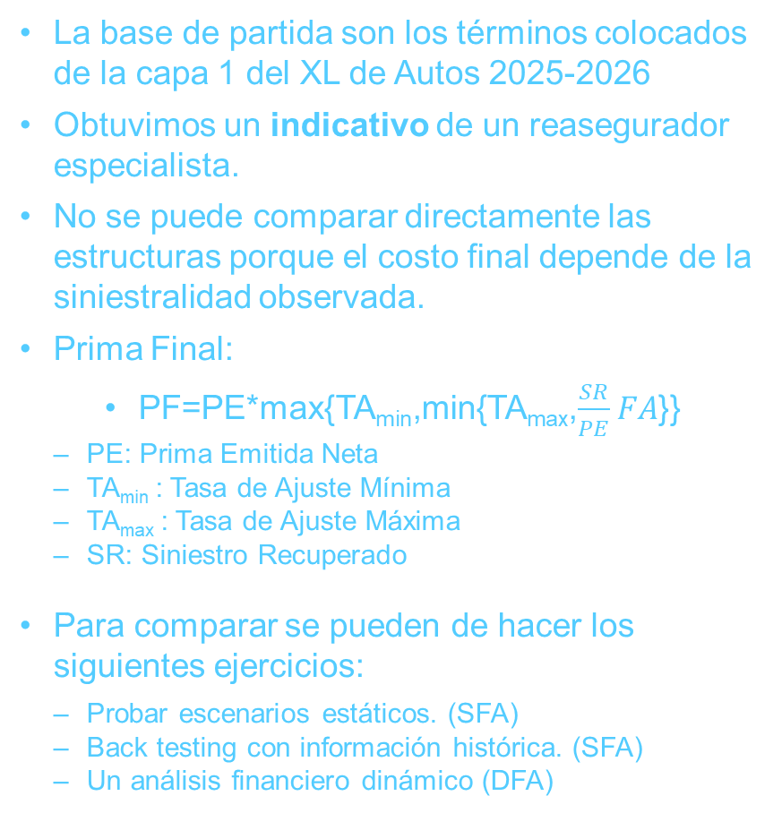
Tasa Fija vs Tasa Variable
Condiciones
La base de partida son los términos colocados de la capa 1 del XL de Autos 2025-2026
Obtuvimos un indicativo de un reasegurador especialista.
No se puede comparar directamente las estructuras porque el costo final depende de la siniestralidad observada.
Prima Final:
PF=PE*max{TA_{min},min{TA_{max},$\frac{SR}{PE}FA$}}
PE: Prima Emitida Neta
TA_{min} : Tasa de Ajuste Mínima
TA_{max} : Tasa de Ajuste Máxima
SR: Siniestro Recuperado
Para comparar se pueden de hacer los siguientes ejercicios:
Probar escenarios estáticos. (SFA)
Back testing con información histórica. (SFA)
Un análisis financiero dinámico (DFA)
Exceso de Pédida por Riesgo de Autos
Capa 1
Condiciones |  | Actual |  | Tasa Variable
Límite |  | 125,000 |  | 125,000
Prioridad |  | 25,000 |  | 25,000
Ingreso Estimado de Primas |  | 61,102,472 |  | 61,102,472
Vigencia |  | 1 año |  | 1 año
Límite Agregado Anual |  | 2,000,000 |  | 2,000,000
Tasa de Ajuste (Fija) |  | 1.60% |  | N/A
Tasa de Ajuste (Mínima) |  | N/A |  | 0.70%
Tasa de Ajuste (Máxima) |  | N/A |  | 1.75%
Factor de Ajuste |  | N/A |  | 100/70
Prima Esperada |  | 977,640 |  | 611,025
 |  | 90% |  | 100%
Prima de Depósito |  | 879,876 |  | 611,025

Slide 11
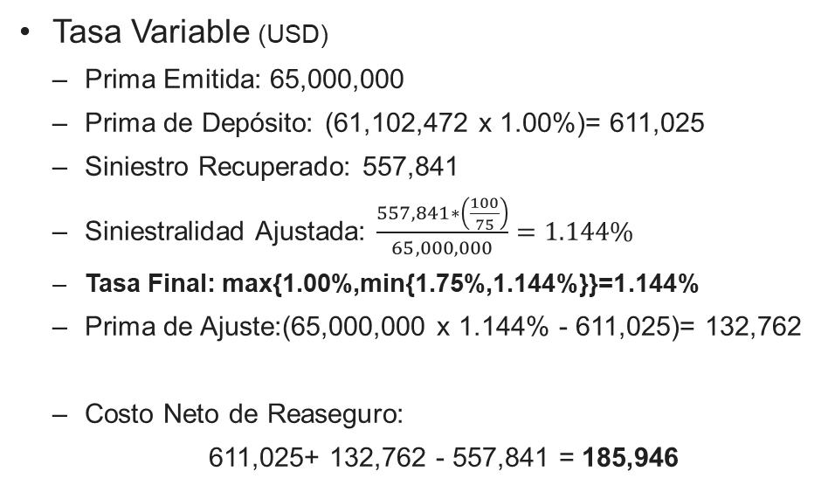
Tasa Fija vs Tasa Variable
Ejemplo
Tasa Fija (USD)
Prima Emitida: 65,000,000
Prima de Depósito: (61,102,472 x 1.6% x 90%)= 879,876
Prima de Ajuste: (65,000,000 x 1.6% - 879,876)=160,124
Siniestro Recuperado: 557,841
Costo Neto de Reaseguro:
819,695 + 160,124 - 557,841 = 482,159
Tasa Variable (USD)
Prima Emitida: 65,000,000
Prima de Depósito: (61,102,472 x 1.00%)= 611,025
Siniestro Recuperado: 557,841
Siniestralidad Ajustada: $\frac{557,841∗\left(\frac{100}{75}\right)}{65,000,000}=1.144\%$
Tasa Final: max{1.00%,min{1.75%,1.144%}}=1.144%
Prima de Ajuste:(65,000,000 x 1.144% - 611,025)= 132,762
Costo Neto de Reaseguro:
611,025+ 132,762 - 557,841 = 185,946

Slide 12
Tasa Fija vs Tasa Variable
Back Testing
La base de la comparación son los términos finales del año 2025-2026.
Se trata analizar el efecto final de cada estructura de reaseguro en el resultado técnico considerando todos los conceptos que intervienen
Se consideró la siniestralidad observada en 2022 y 2023
XL Tradicional
 | Siniestralidad
 | Baja | Alta
Prima Emitida | 65,000,000 | 65,000,000
Tasa de Ajuste | 1.6% | 1.6%
Prima de Depósito (XL) | 879,876 | 879,876
Prima de Ajuste (XL) | 160,124 | 160,124
Siniestros Recuperados | -557,841 | -854,670
Costo Neto de Reaseguro | 482,159 | 185,330
XL Tasa Variable
 | Siniestralidad
 | Baja | Alta
Prima Emitida | 65,000,000 | 65,000,000
Tasa de Ajuste | 1.304% | 1.750%
Prima de Depósito (XL) | 611,025 | 611,025
Prima de Ajuste (XL) | 132,762 | 526,475
Siniestros Recuperados | -557,841 | -854,670
Costo Neto de Reaseguro | 185,946 | 282,830

Slide 13
¡Muchas Gracias!

